Slide 1
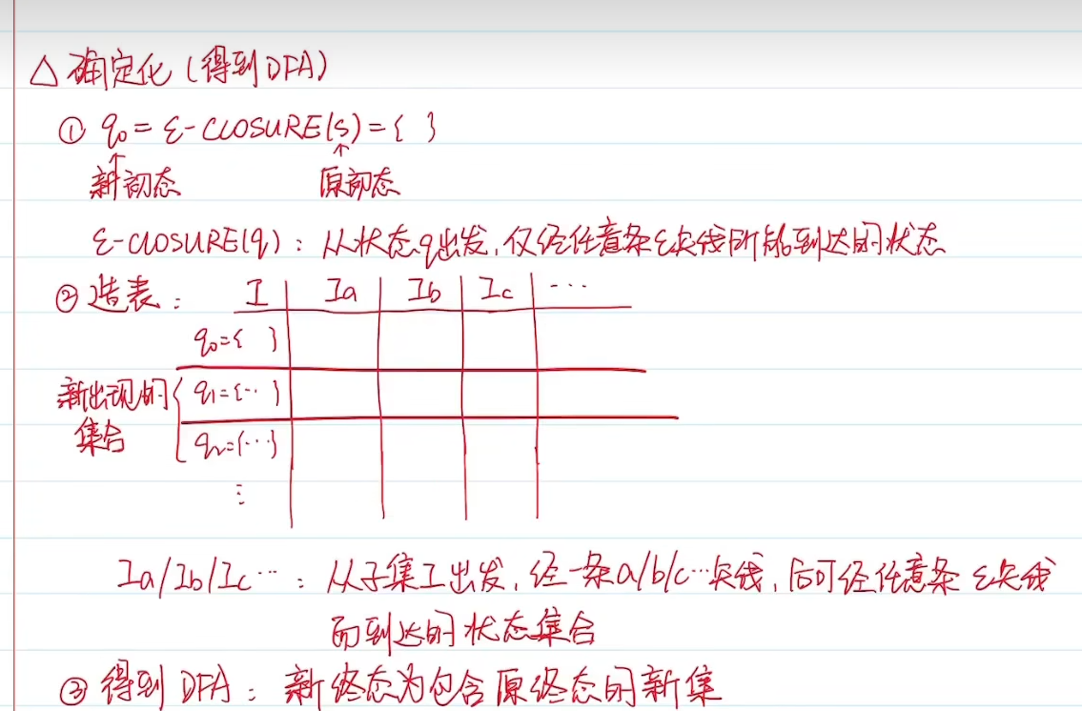

Slide 2
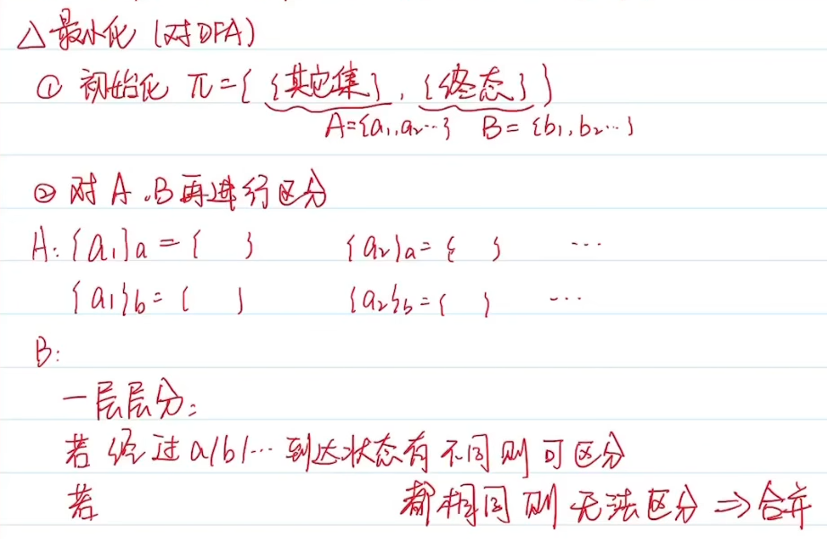
如何寻找确定化后的终态?
即新的状态集合中包含原来终态的集合就是现在的新终态
意思是状态a1(是一个集合)经过,a(是一个元素)后形成的新集合
此处的a,b对应的第二步的下角标

Slide 3
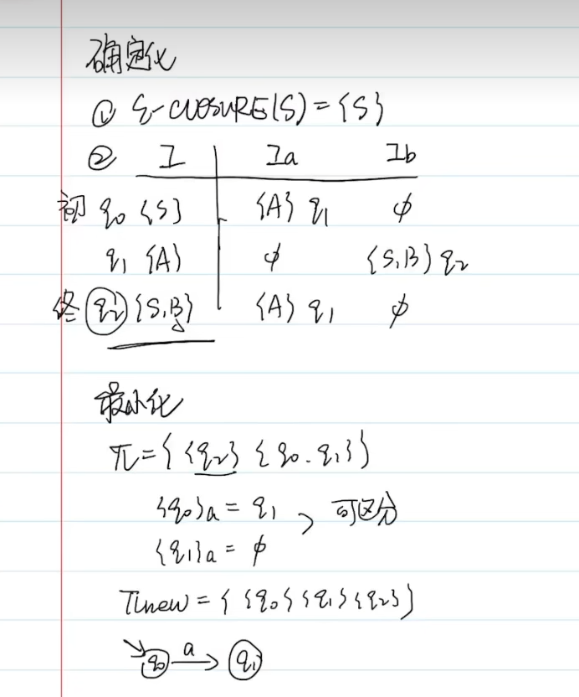
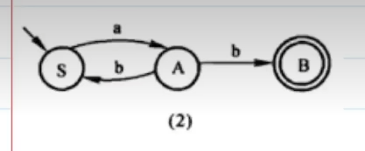

Slide 4
